Slide 1
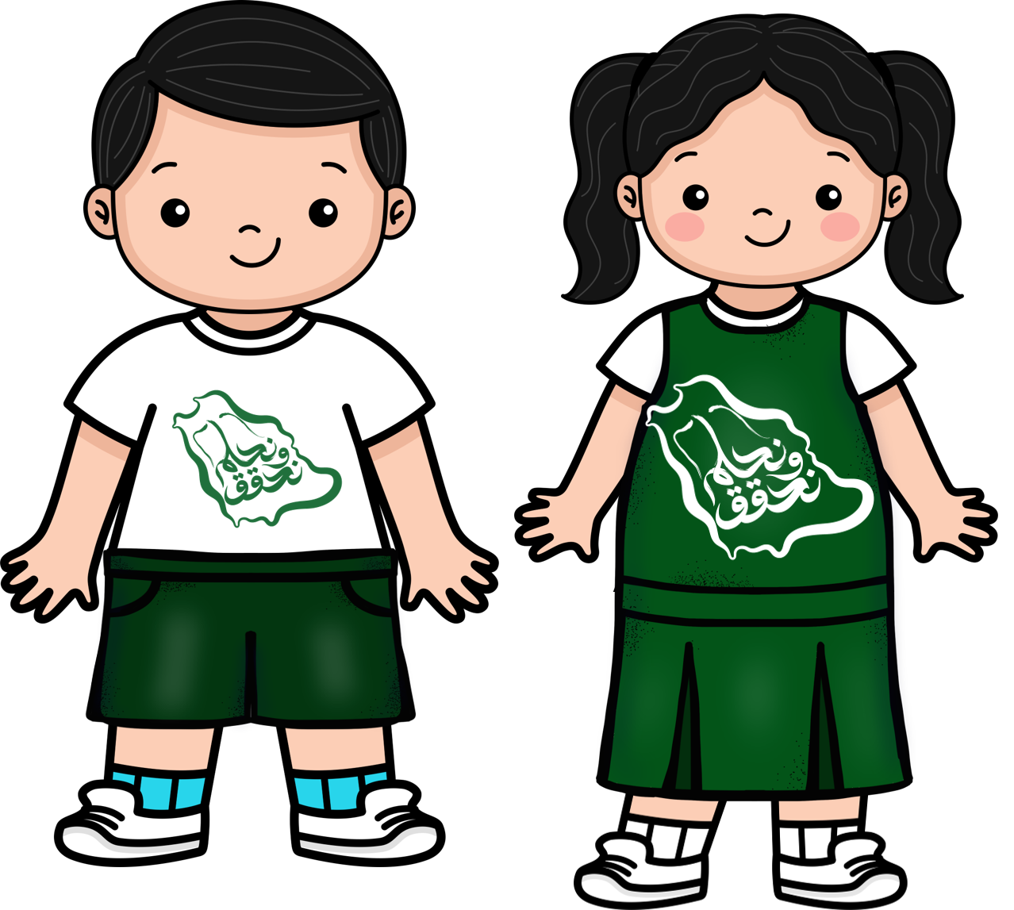
كن كالغيث وأروِ قبر أبي بدعائك
توزيعات اليوم الوطني السعودي
تصميم: زينة المرزوقي
للمزيد من الملفات يرجى الإنضمام للقناة
https://t.me/zaina_almarzooqi

Slide 2
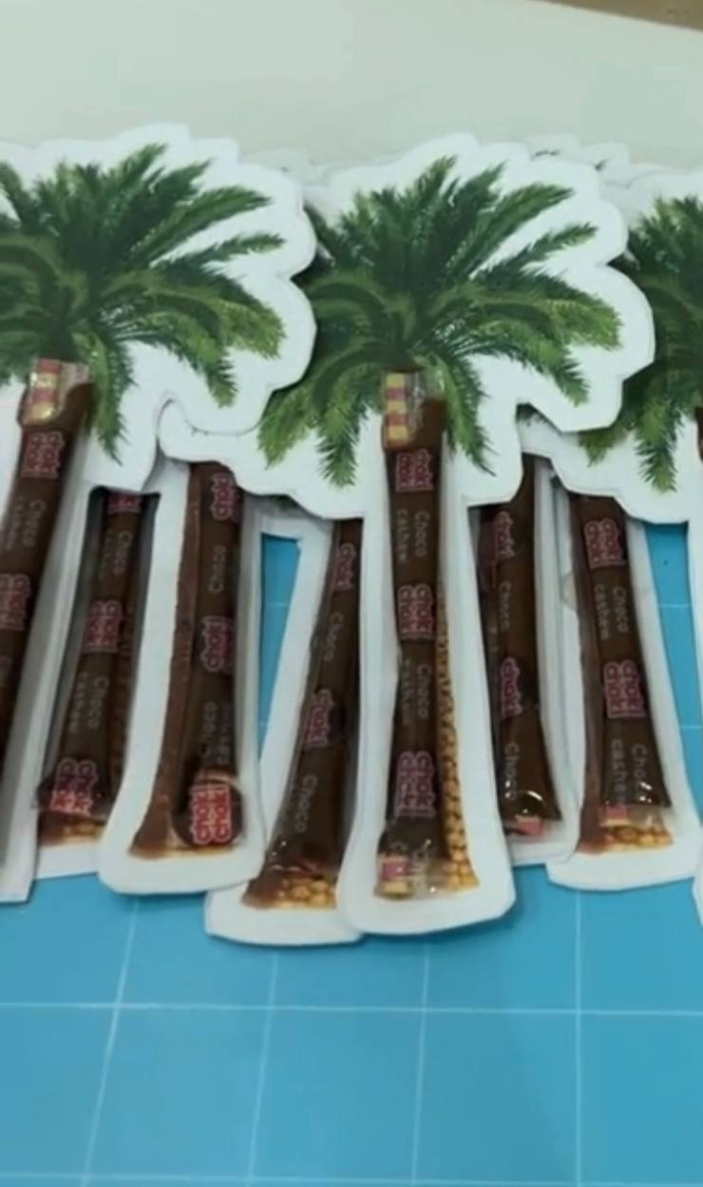
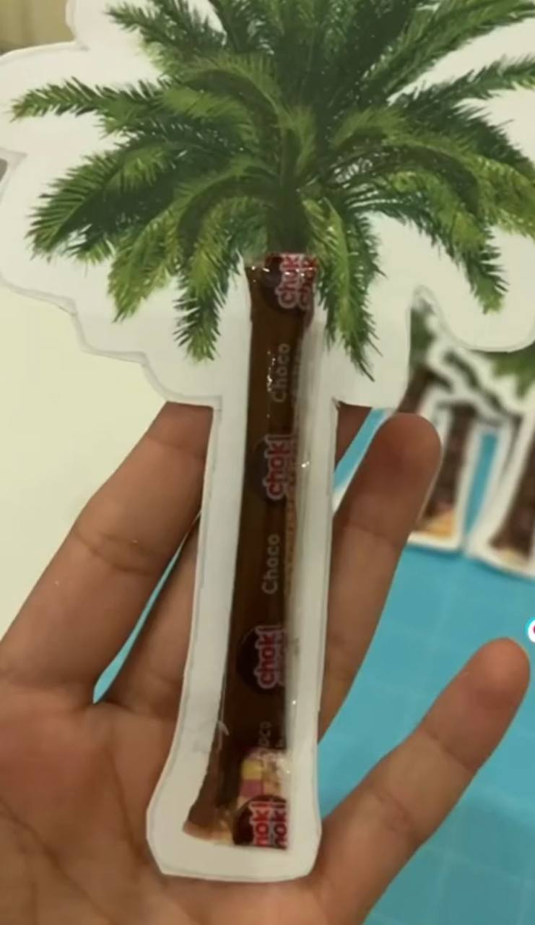
مقترح للتنفيذ

Slide 5
93 عاماً من
العطاء والإزدهار
93 عاماً من
العطاء والإزدهار
93 عاماً من
العطاء والإزدهار
أو ممكن وضع بالونه هنا
أو شوكلاته
ممكن وضع حلاوة

Slide 6
93 عاماً من
العطاء والإزدهار
93 عاماً من
العطاء والإزدهار
93 عاماً من
العطاء والإزدهار

Slide 7
93 عاماً من
العطاء والإزدهار
93 عاماً من
العطاء والإزدهار
93 عاماً من
العطاء والإزدهار

Slide 9
اليوم الوطني
السعودي 93
اليوم الوطني
السعودي 93

Slide 11
93 عاماً من
العطاء والإزدهار
93 عاماً من
العطاء والإزدهار
93 عاماً من
العطاء والإزدهار

